Slide 1

Matemática
2do. Básico
Actividades entretenidas para motivar el aprendizaje
Tema: Escritura de números

Slide 2

"REGLAS PARA LA ESCRITURA DE LOS
NÚMEROS"
1. Los números del 0 al 30 se escriben en una sola palabra.
Ejemplo:
14 = catorce
18 = dieciocho
29 = veintinueve
2. Los números a partir del 31, se escriben separado utilizando la “y” de conexión.
Ejemplo:
34 = treinta y cuatro
56 = cincuenta y seis.
3. Las decenas completas o enteras se escriben en una sola palabra.
Ejemplo:
60 = sesenta
80 = ochenta
90 = noventa

Slide 3

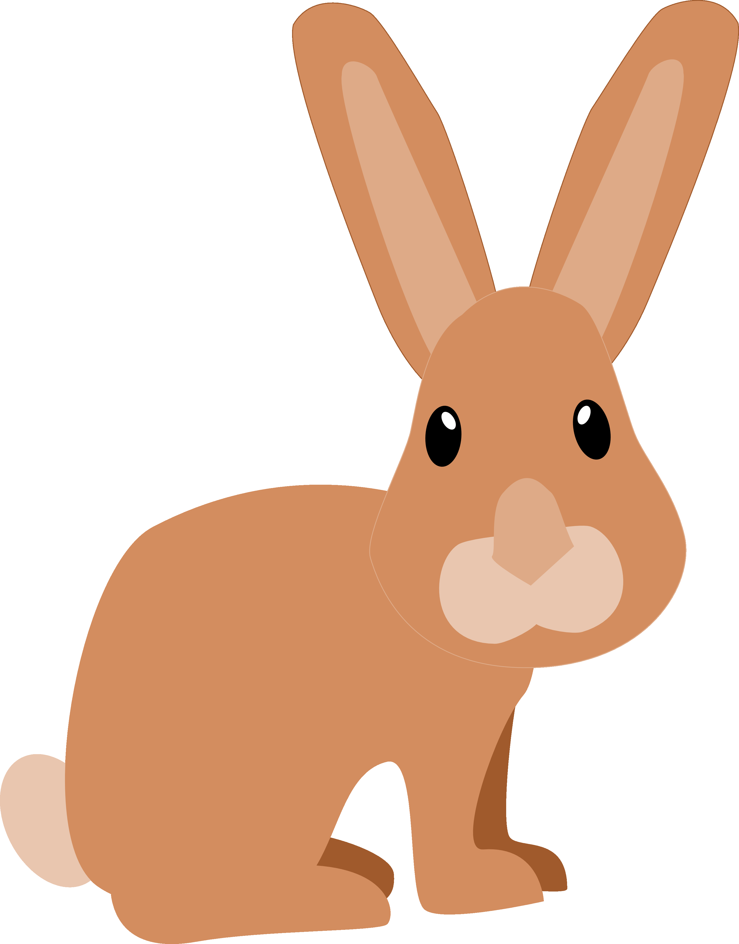




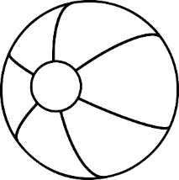
Trabajemos en estas actividades
(te solicitamos salir de la presentación en diapositivas, para poder interactuar con las siguientes páginas de trabajo)
Números del 30 al 39
Números del 40 al 49
Números del 50 al 59
Números del 60 al 69
Números del 70 al 79
Números del 80 al 89
Números del 90 al 99

Slide 4


Practiquemos los números escribiendo en letras desde el 30 al 39.
33
35
39
32
34
Treinta y tres
Treinta y
T
T
T
38
31
36
30
37
T
T
T
T
T

Slide 5


Practiquemos con los osos escribiendo los números en letras desde el 40 al 49.
45
44
49
C
42
C
47
Cuarenta y nueve
C
C
43
48
40
C
46
C
41
C
C
C

Slide 6

Ayudemos al conejito
Arrastra los números y colócalos debajo de cada zanahoria para que el conejito se las pueda comer de menor a mayor, partiendo por el número 50.
57
53
51
59
50
54
56
51
58
55

Slide 7


Arrastra los números y colócalos debajo de cada globo.
(Guíate con los números que están dentro de cada globo)
62
60
65
67
Sesenta y seis
Sesenta y dos
Sesenta y nueve
63
Sesenta y uno
Sesenta y siete
64
Sesenta y cinco
68
61
66
Sesenta y cuatro
69
Sesenta y tres
Sesenta
Sesenta y ocho

Slide 8

Los números y sus nombres.
Observa los números y escribe su nombre
70 | Setenta | 75
71 |  | 76
72 |  | 77
73 |  | 78
74 |  | 79

Slide 9

Escribe en letras los números que forman parte del cuerpo de la culebra
O
O
O
O
85
O
84
86
81
89
80
83
87
82
88
O
Ochenta
O
O
O

Slide 10


Arrastra los números dentro de las pelotas de mayor a menor siguiendo las líneas.
90
91
92
93
94
95
96
97
98
99

Slide 11


